Slide 1

Utrjevanje pesmi
Januar 2020
GUM 2. razred

Slide 2
Ponovimo
Dežek trka
Veverica
Vrabček
Zajček
že spi
Sladkosned
Tri zale deklice
Žiga žaga
Koklja
Rasla je jelka
Žogica nogica
Odpri,
ko končaš!

Slide 3



DEŽEK TRKA Janez Bitenc
NA OKNO, TOK TOK,
JE DEŽEK POTRKAL,
PRED OKNOM PA ROK
JE JEZNO POSMRKAL.
NAJ LIJE Z NEBA
NA STREHE IN CESTE,
DA NISEM S TESTA,
GOTOVO ŽE VESTE.
PO LUŽAH, CMOK, CMOK,
IN KAR BREZ DEŽNIKA,
VES MOKER SE ROK
VES DAN ŽE POTIKA.
ZDAJ FANT JE BOLNIK,
GA KUHA VROČINA,
MU REČE ZDRAVNIK:
»ROK, TO JE ANGINA

Slide 4

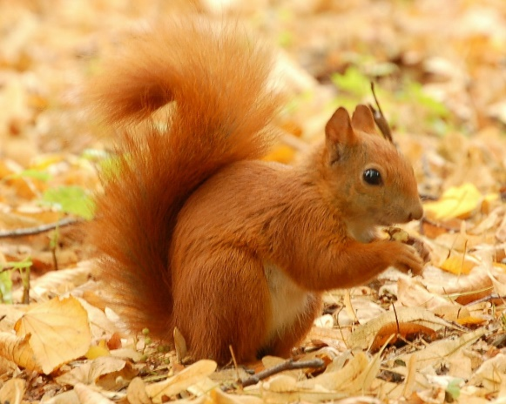
VEVERICA Janez Bitenc
Veverica, veverica skoči sem, skoči tja,
ko pa na vrh smreke spleza, z repkom pomahlja.
Veverica, veverica, kaj mi daš, kaj mi daš,
če ti lešnike prinesem, ki jih rada imaš?
Kaj za lešnike bi dala, fantek moj, fantek moj,
saj sem sama jih nabrala zvrhan koš nocoj.

Slide 5
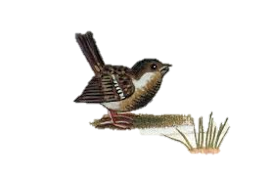
VRABČEK Neža Maurer, Janez Kuhar
Vrabček čaka mamico,
stiska se ob vejo.
Mama po proso je šla
tja za živo mejo.
Pa je vrabce srečala,
dolgo klepetala.
Vse proso za sineka,
sama pozobala.

Slide 6
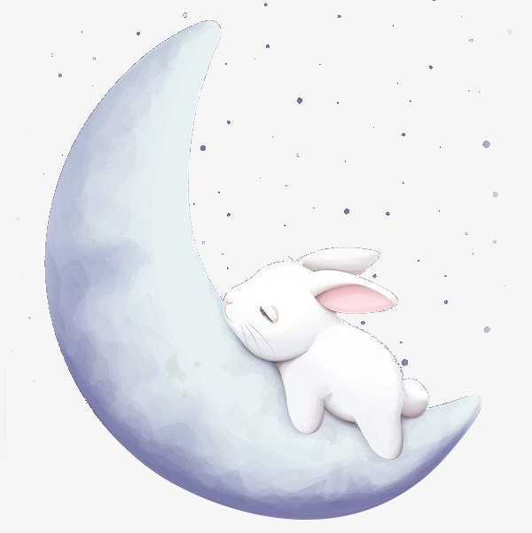
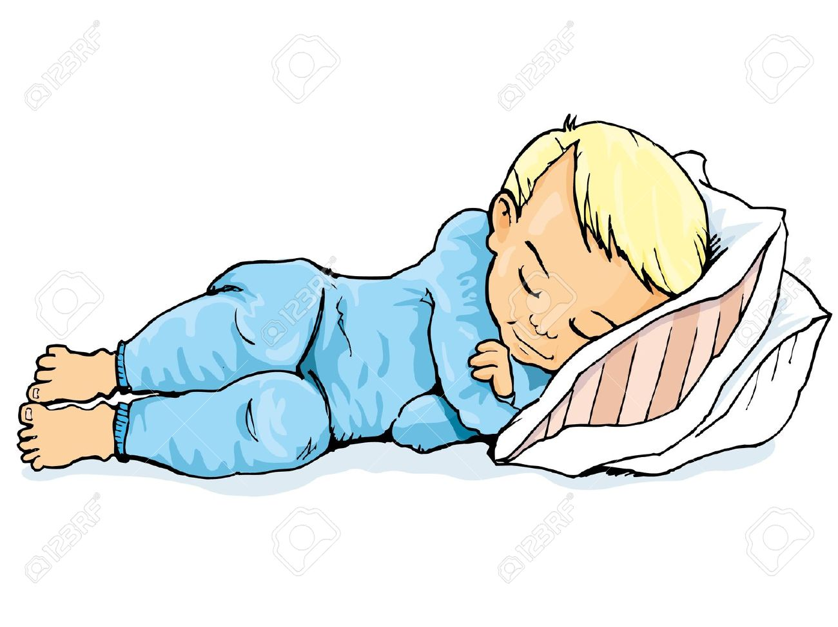
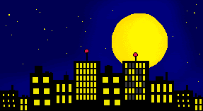
ZAJČEK ŽE SPI Milena Batič
Zajček že spi, vrabček že spi,
mesec na nebu zapira oči.
Breza že spi, ne šelesti,
fantek na rahlo zapira oči.
Ulica spi, nikogar več ni,
tiho, potiho zaprimo oči.

Slide 7
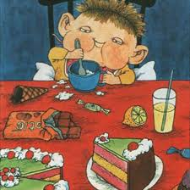
SLADKOSNED Niko Grafenauer
V Pedenjcarstvu umno vlada
visočanstvo Pedenjped.
Tam se toči limonada
in ponuja sladoled.
Torta, puding, čokolada,
vse leti v prepad brez dna.
V Pedenjcarstvu je navada,
da se car ves dan sladka.
Kakor boben se napoka,
niti hip ni praznih ust.
Potlej se krivi in stoka,
v posteljo gre na dopust.

Slide 8

Tri zale deklice Albinca Pesek
Tri zale deklice,
bele snežinkice,
pletejo noč in dan
beli pajčolan.
Vanj se ovijejo,
zemljo zakrijejo;
srečen želijo nam
novoletni dan.

Slide 9


ŽIGA ŽAGA Slovenska ljudska
ŽIGA, ŽAGA, ŽIGA , ŽAGA,
BRATEC BRATCU RAD POMAGA.
ŽAGA NAŠA TEČE GLADKO:
REŽE DOLGO REŽE KRATKO.
OJ, LE ŽAGAJ VSAK LEPO,
DA DRVA ZADOSTI BO.

Slide 10
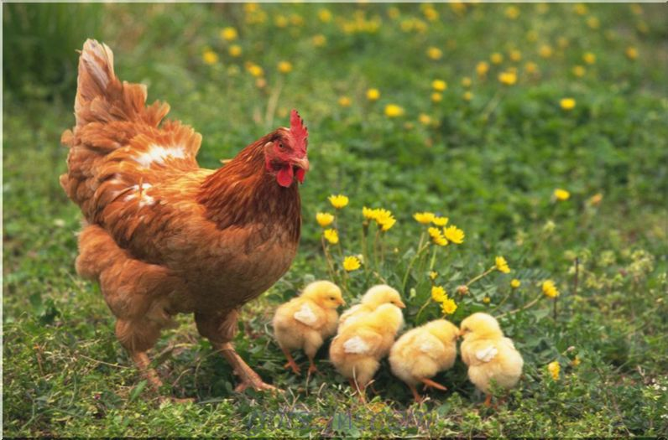
KOKLJA LENČKA KUPPER
NA TRATO KOKLJA GRE, PIŠČANČKE KLIČE VSE,
KO-KO, KO-KO,KO-KO,KO-KO
LE HITRO PRIDITE.
ČIV-ČIV,ČIV-ČIV, PI-PI,
PIŠČANČKI PUHASTI ZA MAMICO ŽE BRŽ TEKO, PRI NJEJ VSI VARNI SO.

Slide 11

RASLA JE JELKA Ljudska
Rasla je jelka ,
do neba, do neba,
rasla je jelka do neba.
Širila veje
do zemlje, do zemlje,
širila veje do zemlje.
Kraj jelke vodi
stezica, stezica,
kraj jelke vodi stezica.
Po stezi bratec
hodil je, hodil je,
po stezi bratec hodil je.
Za roko sestro
vodil je, vodil je,
za roko sestro vodil je.

Slide 12
ŽOGICA NOGICA JAN MALIK, BOJAN ADAMIČ
JAZ SEM MALA ŽOGICA,
ŽOGICA NOGICA,
VSE RAZUMEM IN VSE ZNAM,
STRAŠITI SE NE DAM.
KDOR POREDEN JE NAJ PAZI,
DA GA ŽOGA NE OPLAZI,
SEM POGUMNA ŽOGICA, ŽOGICA NOGICA.

Slide 13

USPELO TI JE!
ČESTITAM!

